Slide 1








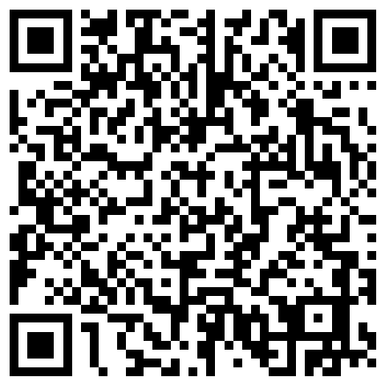


NO CODING
Integrantes do Grupo: erick akauan osawa nishino chinen, Henrique Mathias Bondesan, Kauê Alves Andrade, Nicolas Coimbra de Campos
Orientadores: Chico Escobar, David de Oliveira Lemes, Jesus de Lisboa Gomes, KATIA MILANI LARA BOSSI, Paula Sanchez Astorino
Parceiro
Resumo
do projeto
Planejar e precificar eventos ainda é um processo empírico e de alto risco financeiro para organizadores independentes.
O TrocaTicket é uma plataforma integrada que conecta produtores a fornecedores homologados, eliminando a incerteza orçamentária ao centralizar orçamentos, demandas contratuais e cálculos financeiros em uma única esteira digital.
O diferencial central do sistema é o seu motor algorítmico de precificação: a plataforma consolida os custos reais de fornecimento e projeta o valor exato do ingresso necessário para atingir a margem de lucro desejada. A ferramenta simula cenários de risco dinâmicos (público mínimo, esperado e máximo), garantindo previsibilidade de caixa antes do início das vendas.
Operando no modelo de ecossistema com monetização por taxa de transação sobre os ingressos viabilizados, o TrocaTicket transforma planilhas manuais em decisões fundamentadas. O resultado é segurança financeira para o organizador, previsibilidade para os fornecedores e ingressos justos para o público final.
V SEMANA FECAP DE TECNOLOGIA - 2026
Fundação Escola de Comércio Álvares Penteado - FECAP

